Slide 1

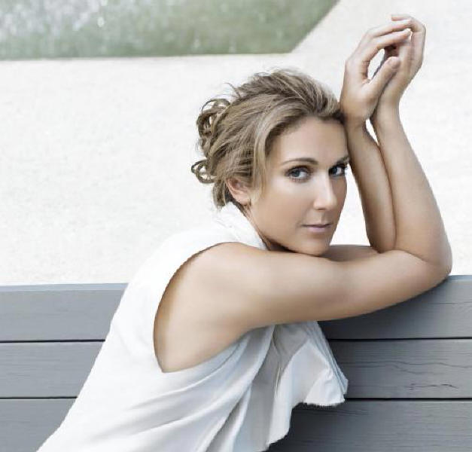
Celine Dion
Cantante canadiense

Slide 2
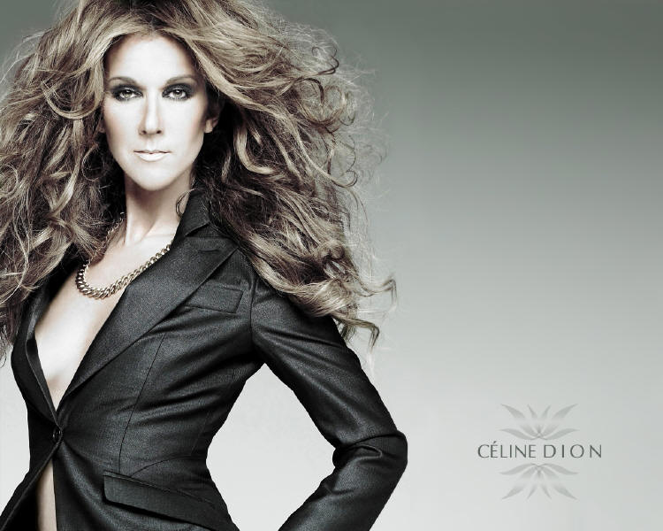

Slide 3
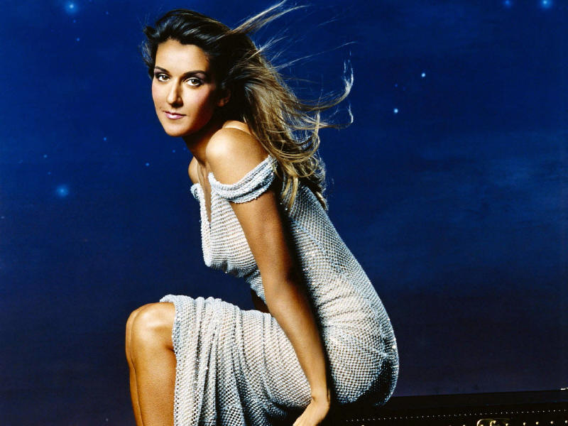

Slide 4
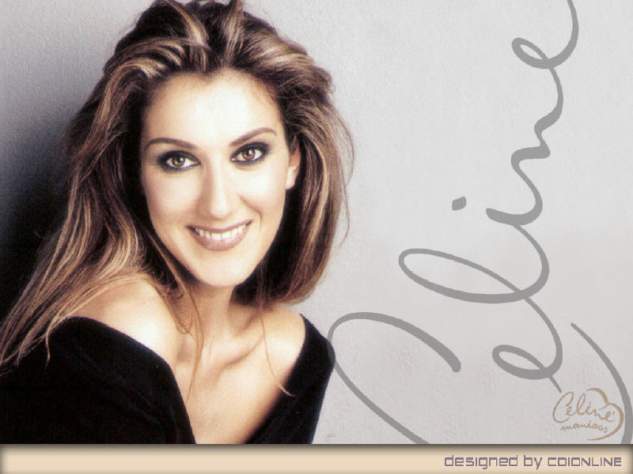

Slide 5


Slide 6
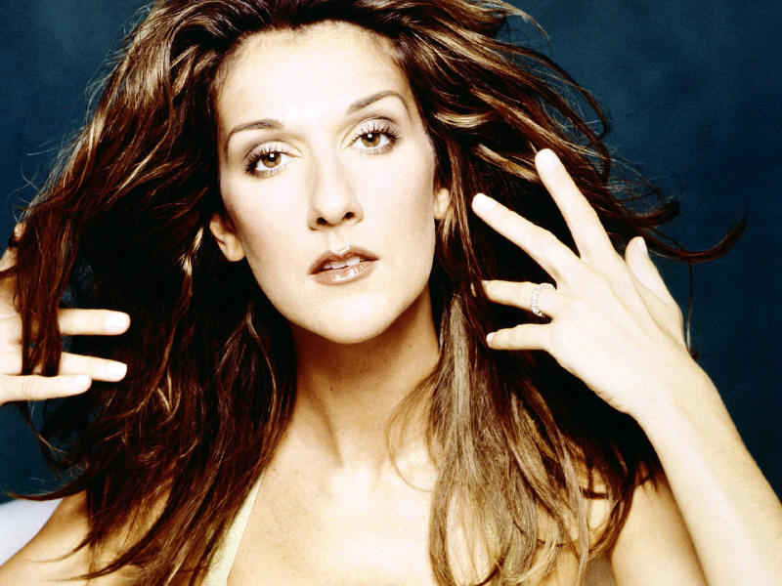

Slide 7


Slide 8
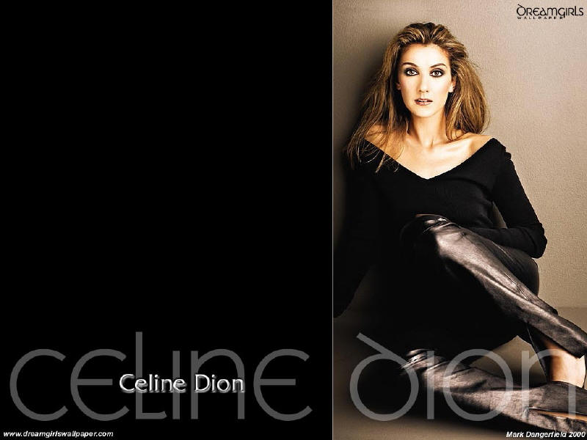

Slide 9
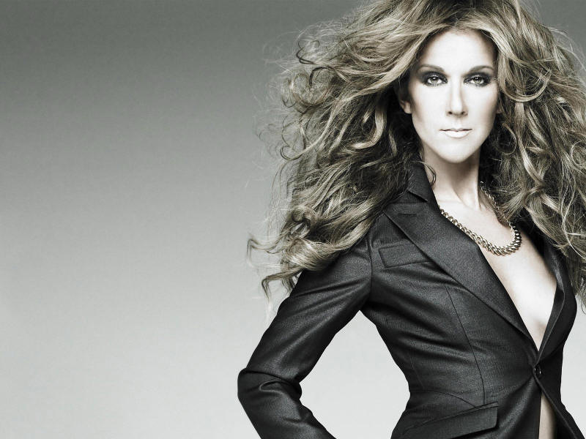

Slide 10
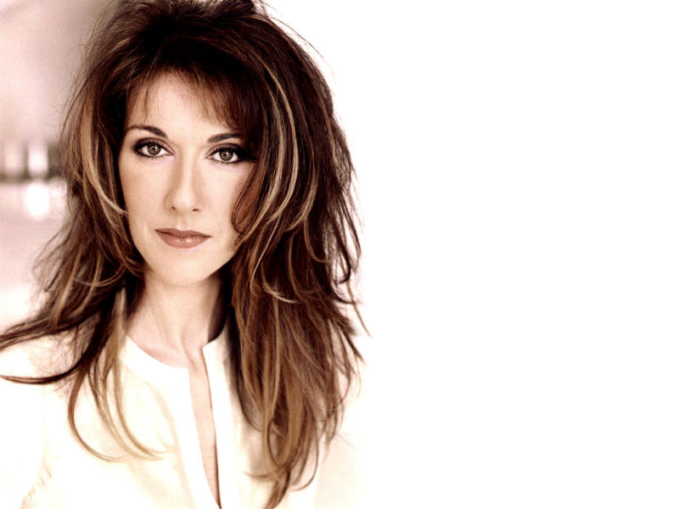

Slide 11
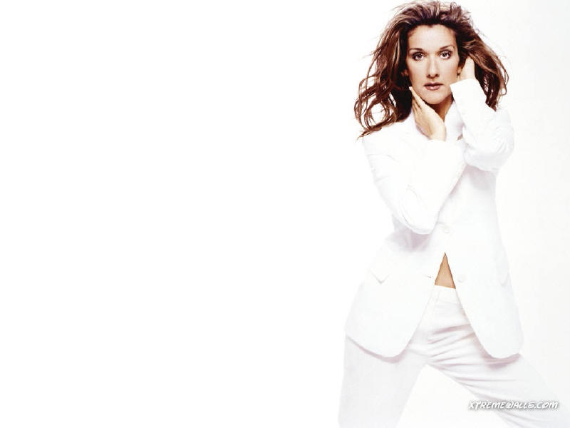

Slide 12
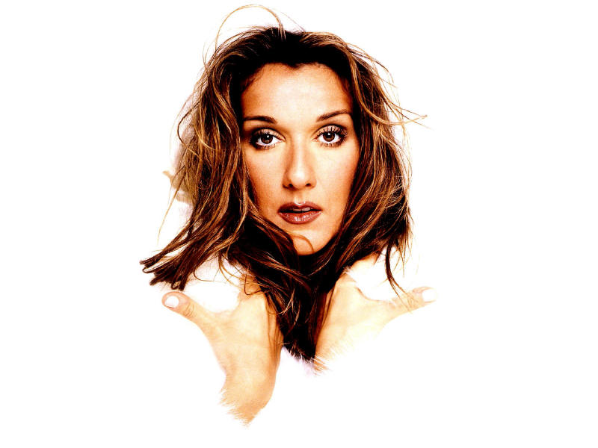

Slide 13
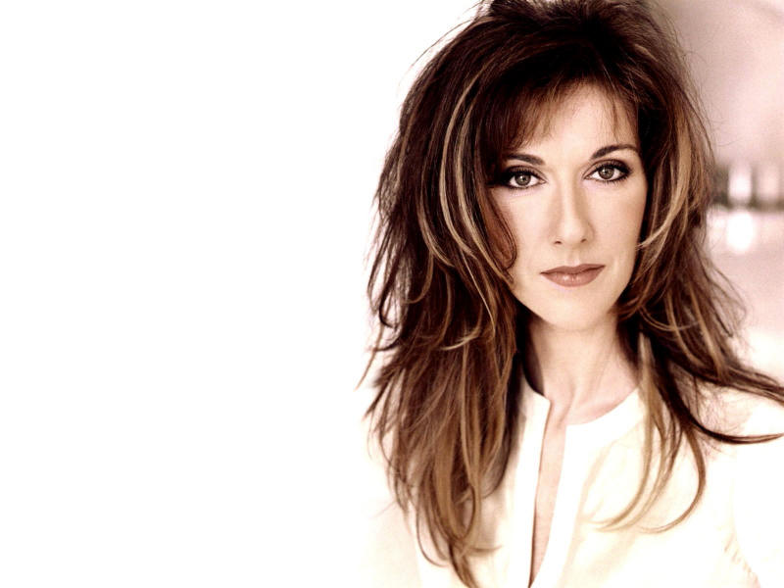

Slide 14
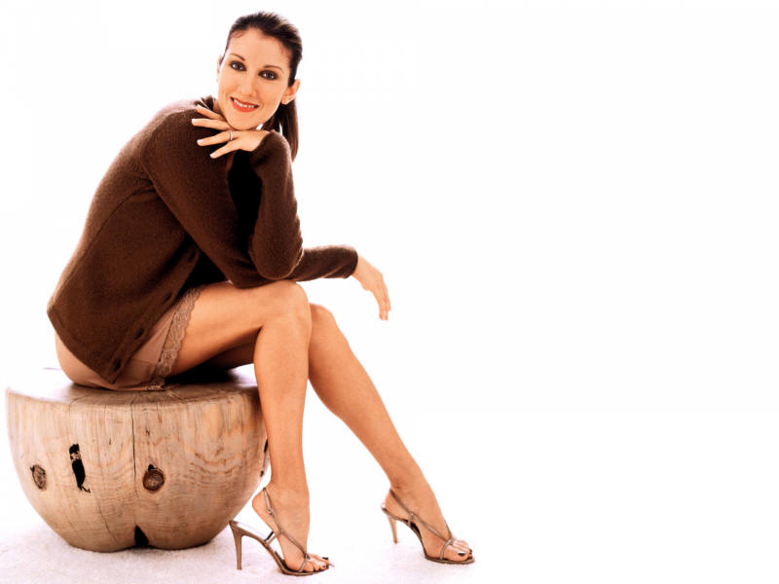

Slide 15
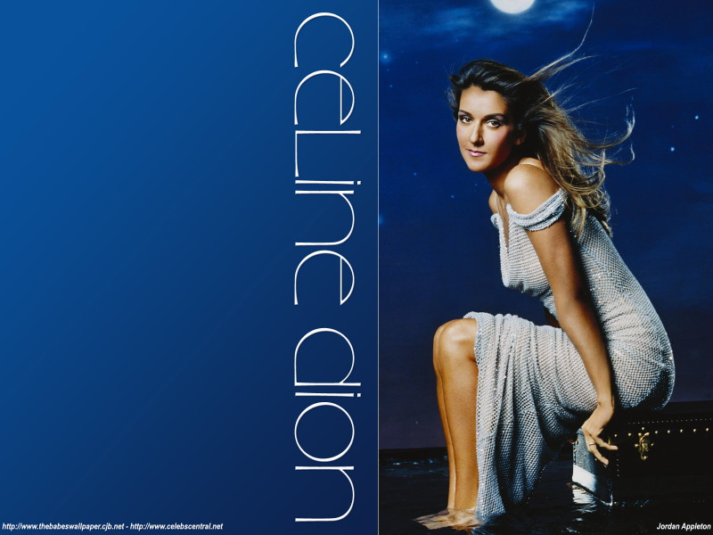

Slide 16


Slide 17
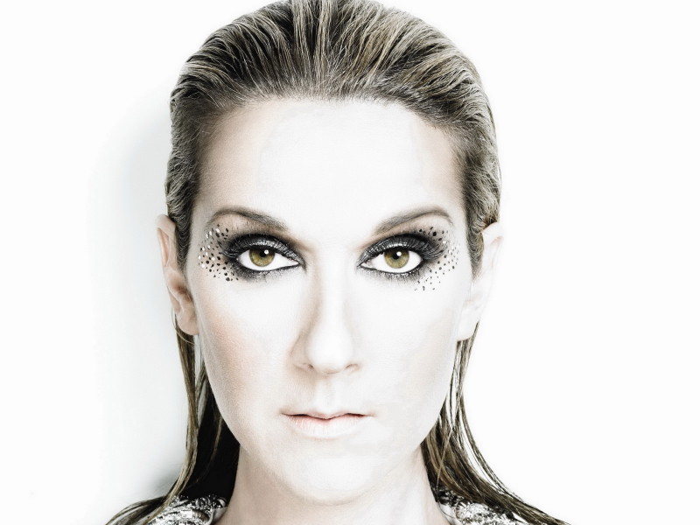

Slide 18


Slide 19


Slide 20
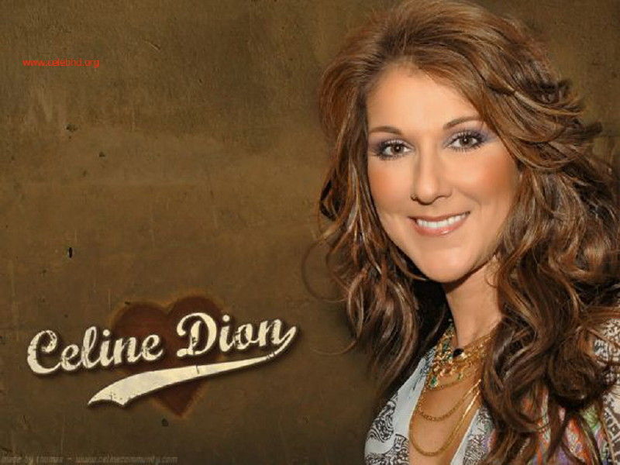

Slide 21


Slide 22


Slide 23


Slide 24


Slide 25
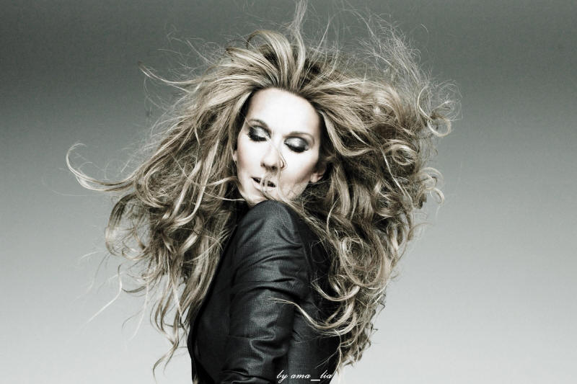

Slide 26
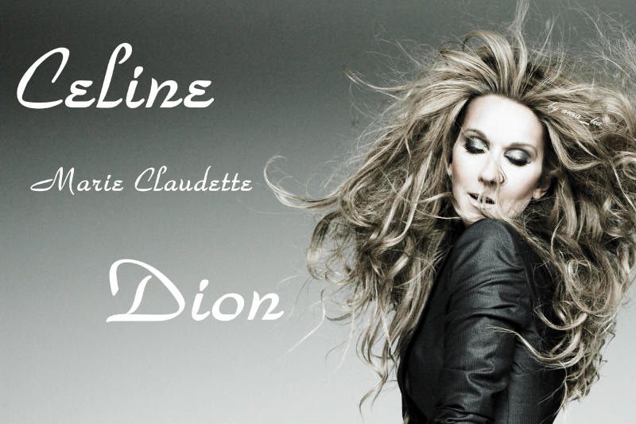

Slide 27
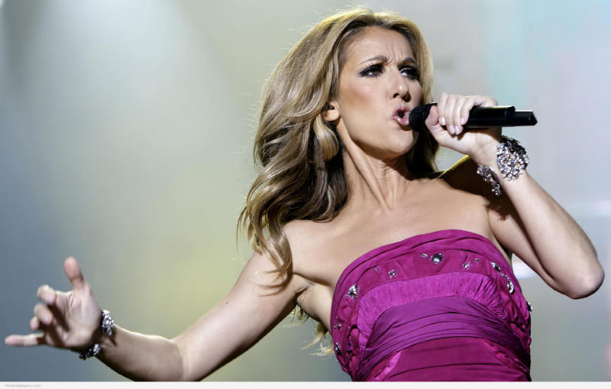

Slide 28
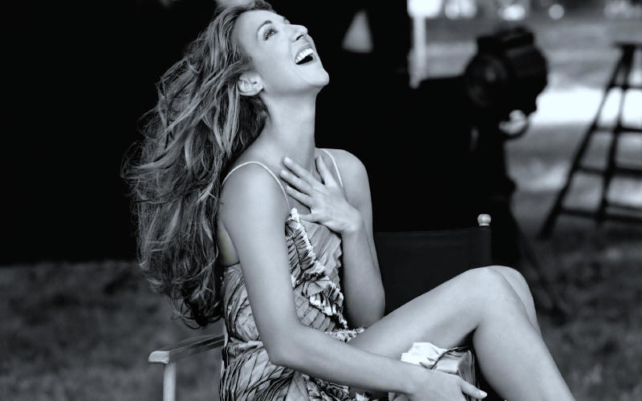

Slide 29
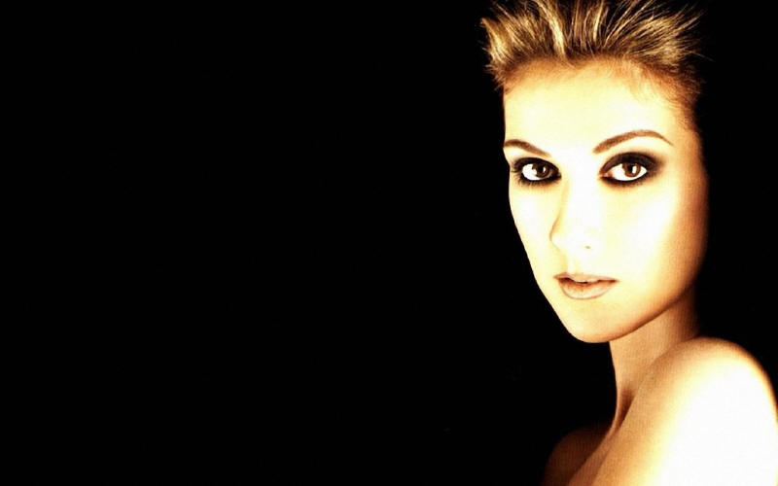

Slide 30


Slide 31


Slide 32
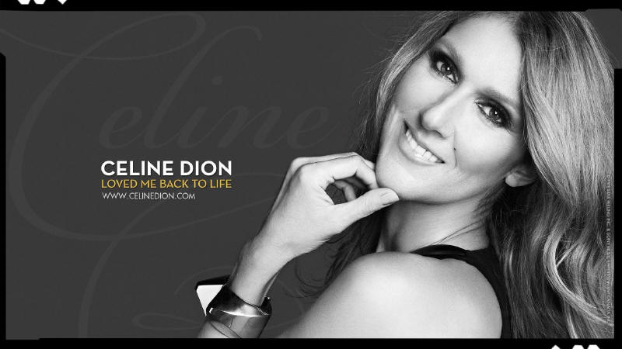

Slide 33
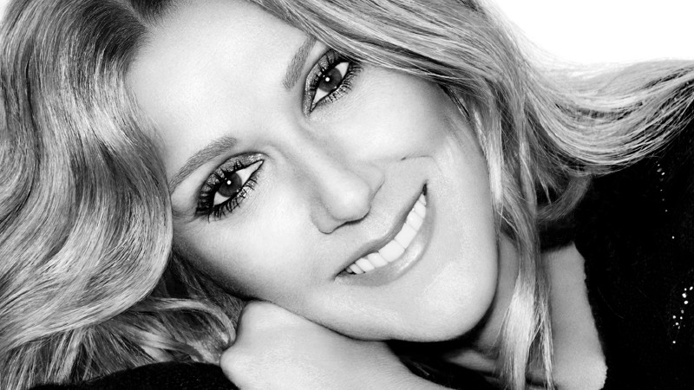

Slide 34

Author : kangur06
Images from the Internet
Music: Celine Dion - Immensite

Slide 35







¿Te ha gustado?
Puedes ver más entrando
Aquí
Además puedes recibir powerpoints en tu correo electrónico suscribiéndote aquí:

